Slide 1
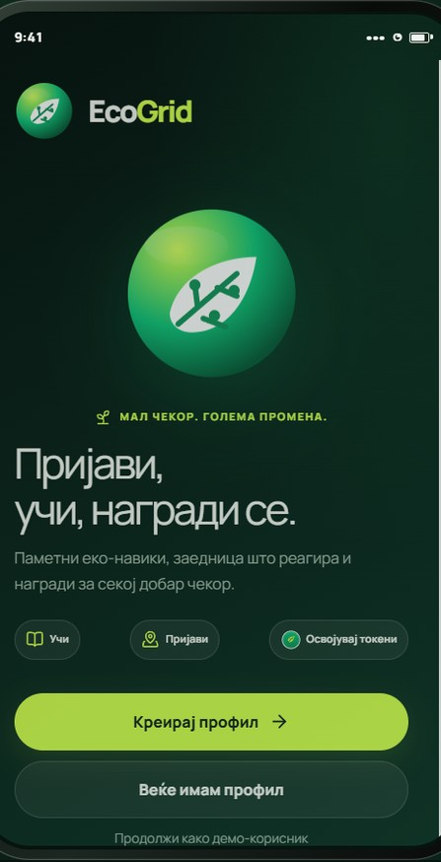
TERRAPULSE INNOVATIONS · СКОПЈЕ, 2026
ECO
GRID
Од локална грижа
до заедничка акција.
Идејата зад EcoGrid и прошетка низ
интерактивната демо-апликација
ДИГИТАЛНА ЕКОЛОШКА ПЛАТФОРМА
Мартин Милески · TerraPulse Innovations
Скопје, 2026
EcoGrid • TerraPulse Innovations
01

Slide 2
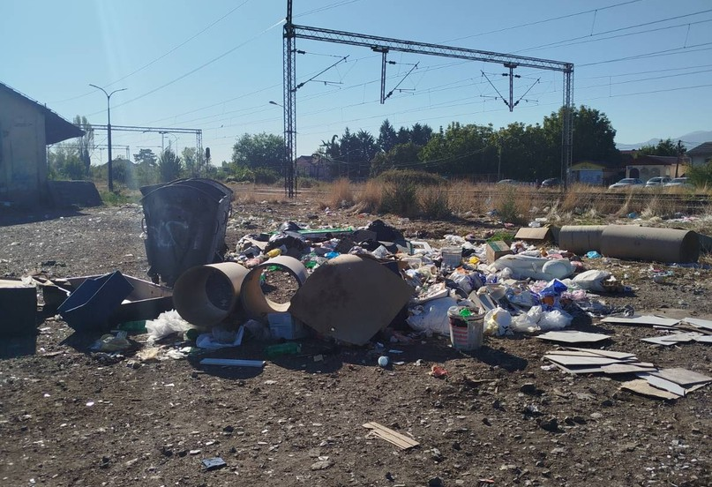


ECOGRID · ПРЕТСТАВУВАЊЕ
01 · ПОЧЕТОК
Идејата тргна од едно прашање
Како пријава од маало да стане јасна задача — со видлив одговор?
Локалниот контекст
Дивите депонии и пожарите на отворено можат да влијаат врз природата и безбедноста на заедницата.
Локацијата и деталите не секогаш стигнуваат заедно до надлежните.
Пријавувачот може да остане без повратна информација.
Фотографии од елаборатот. Маџари е локација според доставениот опис; не е независно потврдена.
EcoGrid • TerraPulse Innovations
02

Slide 3
ECOGRID · ПРЕТСТАВУВАЊЕ
02 · ПРЕДИЗВИК
Проблемот не е само да се забележи
Информацијата треба да стигне до вистинското место — и да се врати одговор.
01
02
03
04
05
ЗАБЕЛЕЖИ
›
ПРИЈАВИ
›
ПРОСЛЕДИ
›
ПОСТАПИ
›
ИЗВЕСТИ
Пожар, чад или дива депонија.
Локација, категорија, опис и фотографија.
Надлежната служба ја разгледува пријавата.
Теренска екипа ја проценува задачата.
Статусот и исходот се споделуваат.
Целта: пократок, појасен пат од забележан проблем до разгледување и повратна информација.
EcoGrid • TerraPulse Innovations
03

Slide 4
ECOGRID · ПРЕТСТАВУВАЊЕ
03 · ИДЕЈАТА
Една платформа. Три улоги.
Секој гледа различен дел од истиот локален предизвик.
01
02
03
ГРАЃАНИ
ОПШТИНИ / ЈКП
КОМПАНИИ
Учат, пријавуваат и следат што се случува.
Разгледуваат пријави и планираат теренска работа.
Поддржуваат акции и партнерски иницијативи.
Пријави со контекст · видливи статуси · локални акции · јасна комуникација
EcoGrid • TerraPulse Innovations
04

Slide 5
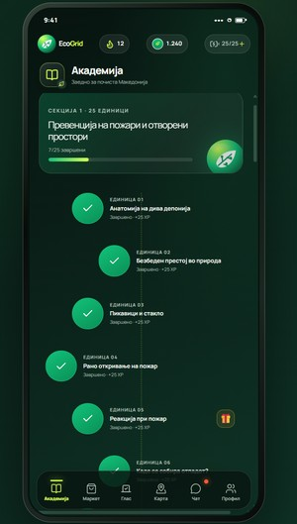
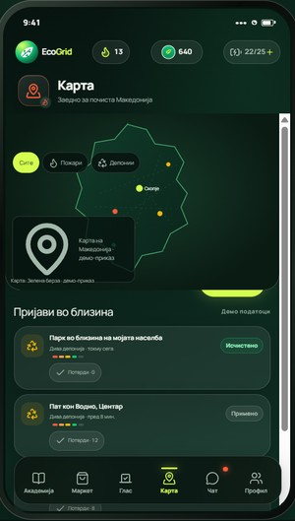
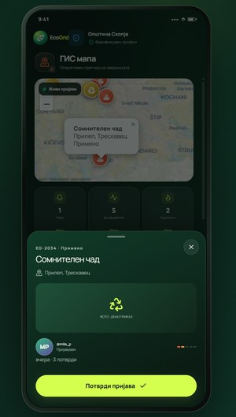
ECOGRID · ПРЕТСТАВУВАЊЕ
04 · ПРОШЕТКА · ГРАЃАНСКИ ПРОФИЛ
Учи. Пријави. Следи.
Демо-патеката почнува со знаење и продолжува со локално учество.
Еко Академија
Еко Карта
Мој профил
Кратки лекции, прашања и напредок.
Примерни пријави по категорија и локација.
Активности, напредок и известувања.
Во концептот: токените мотивираат, но не треба да ја надминуваат важноста на точната пријава.
EcoGrid • TerraPulse Innovations
05

Slide 6
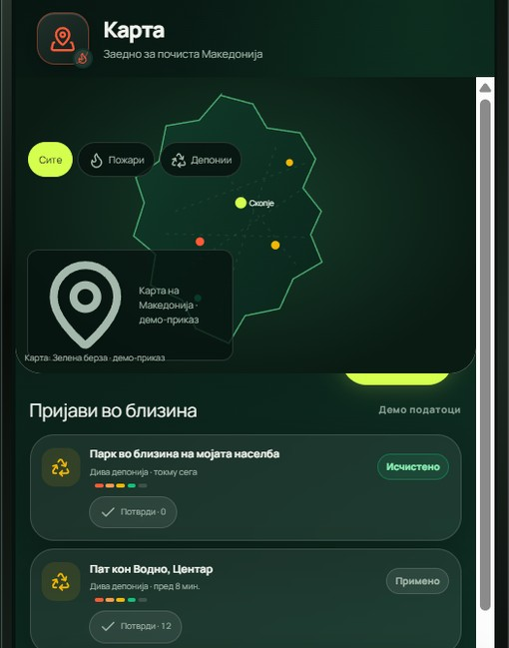
ECOGRID · ПРЕТСТАВУВАЊЕ
05 · ПРИЈАВУВАЊЕ
Од пин на картата до корисен контекст
Локација, категорија, приоритет и статус ја прават пријавата полесна за следење.
Што содржи добра пријава?
1
Локација
Каде е забележан проблемот?
2
Категорија
Пожар, сомнителен чад или дива депонија.
3
Опис и фотографија
Контекст за процена од надлежните.
4
Статус
Пријавено → Примено → Во процес → Исчистено.
Демо-пиновите и статусите не се реални пријави или доказ за интервенција.
EcoGrid • TerraPulse Innovations
06

Slide 7
ECOGRID · ПРЕТСТАВУВАЊЕ
06 · ТРИ ПЕРСПЕКТИВИ
Секој придонесува на свој начин
Искуството е поврзано — улогите и одговорностите треба да бидат јасни.
01
02
03
Граѓанин
Општина / ЈКП
Компанија
Еко Академија · Еко Карта · Еко Глас · локални активности и известувања.
Преглед на пријави · приоритети · предлог-налози со статуси за теренските екипи.
Партнерски ваучери · спонзорства · поддршка на еко-акции и кампањи.
Во реална услуга: модерација, приватност, овластен пристап и проверливи извештаи.
EcoGrid • TerraPulse Innovations
07

Slide 8

ECOGRID · ПРЕТСТАВУВАЊЕ
07 · ВО ЖИВО
Прошетка низ оригиналната апликација
Отвори го демото и следи го овој краток тек — профилите се примерни.
01 Избери граѓанин
02 Отвори ја Картата
Почни од почетниот екран и Академијата.
Прегледај примерни точки и детали.
Отвори демо
03 Префрли профил
04 Заврши со партнерите
emanuelevans.github.io/ecogrid-demo
Види го општинскиот оперативен приказ.
Погледни ваучери, спонзорства и акции.
Демо-прекинувачот ги менува граѓанскиот, општинскиот и корпоративниот приказ.
EcoGrid • TerraPulse Innovations
08

Slide 9
ECOGRID · ПРЕТСТАВУВАЊЕ
08 · ТРАНСПАРЕНТНОСТ
Што е демо — а што е следниот чекор?
Добрата презентација ги покажува можностите, но и ограничувањата.
МОЖЕ ДА СЕ ИСПРОБА ДЕНЕС
ПОТРЕБНО ПРЕД РЕАЛНА УСЛУГА
Екраните и навигацијата по профили
Сервер, база и безбедни кориснички сметки
Примерни пријави, статуси и известувања
Договорен процес со општини и ЈКП
Квизови, ваучери и marketplace-приказ
Правила за модерација и чување податоци
Промените се чуваат локално во прелистувачот
Проверка пред интеграција со ЦУК / MKFFIS
EcoGrid не е итна служба. При непосредна опасност користи ги официјалните канали.
EcoGrid • TerraPulse Innovations
09

Slide 10
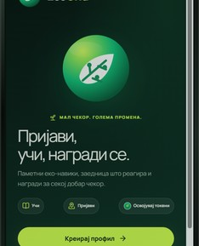
TERRAPULSE INNOVATIONS · СЛЕДНА ФАЗА
Следниот чекор?
Тестираме со луѓето што ќе ја користат.
1
Слушај
2
Изгради
Една мрежа.
Заедничка промена.
Разговори со граѓани, општини и ЈКП.
Безбедна инфраструктура и јасни улоги.
3
Пилотирај
4
Измери
Ограничен локален пилот со договорени правила.
Квалитет на пријави, време на одговор и повратни мислења.
ВИ БЛАГОДАРАМ
EcoGrid • TerraPulse Innovations
10

